Slide 1
Управление образования, спорта и туризма администрации Фрунзенского района г. Минска ГУО «Средняя школа № 175 г. Минска»
Тема: Воздушный шарик
как прекрасный материал для экспериментов с огнём, водой, температурой и воздухом
Выполнили
учащиеся 4 «Д» класса
ГУО «Средняя школа № 175 г. Минска»
Гируцкая Мария,
Глинская Дарья.
Научный руководитель
учитель начальных классов
Молодцова Анжелика Михайловна
Физика для начинающих

Slide 2
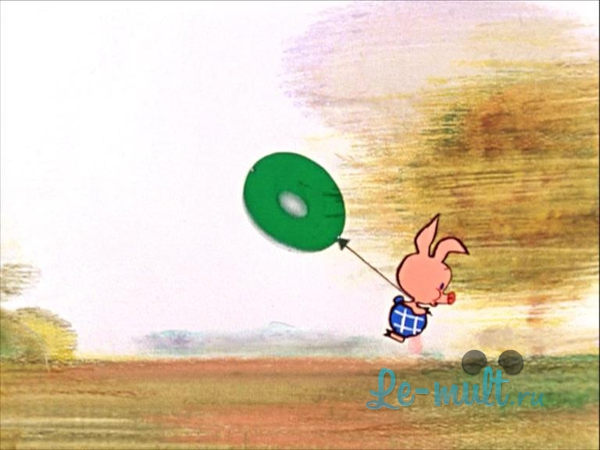
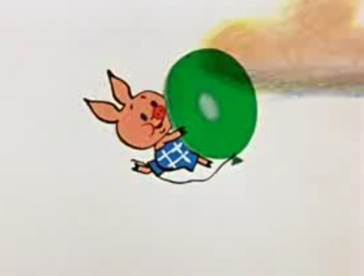
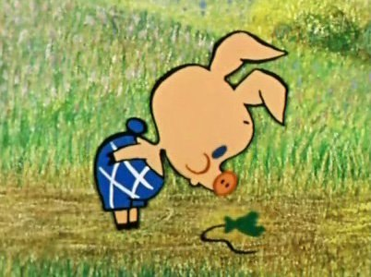
Ярко, легко и … недолго

Slide 3
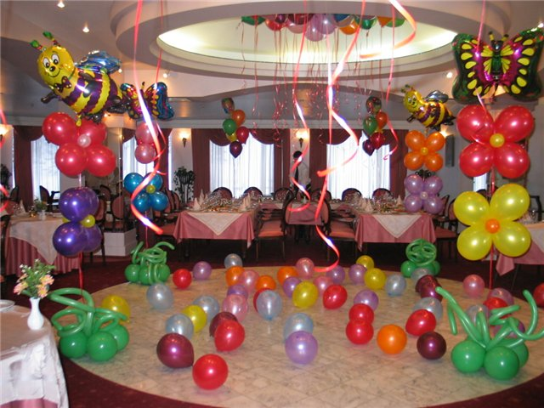

Slide 4
Гипотеза: воздушный шарик может помочь познать некоторые законы окружающего мира

Slide 5
Предмет исследования: воздушный шарик
Цель работы:
узнать о разновидностях воздушных шариков
с помощью опытов доказать, что воздушный шарик прекрасный материал для исследований

Slide 6
Задачи:
Прочитать и изучить литературу о воздушных шариках.
Изучить историю создания воздушного шарика и процесс его изготовления.
Познакомиться с различными видами, формами и цветовой гаммой воздушных шариков.
Соблюдать технику безопасности при проведении экспериментов. Все эксперименты проводить совместно со взрослыми.
Провести опыты с воздушными шариками и по результатам исследований сделать выводы о взаимодействии испытуемого с водой, температурой (мороз, огонь) и воздухом.
Подобрать загадки, стихи о воздушных шариках.
Полученные знания использовать на уроках физики, химии и в жизни.

Slide 7
Методы исследования:
изучение и анализ научно-популярной литературы, периодической печати интернета;
практические опыты с использованием огня, воздуха, воды, гелия и воздушного шарика;
наблюдение за изменениями, происходящими с воздушным шариком во время опытов;
фотоотчёт проведенных опытов;
беседы с учителями, специалистами в сфере аэродизайна, родителями.

Slide 8
Изучаем литературу

Slide 9
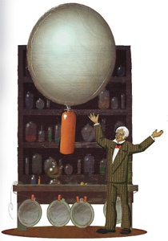
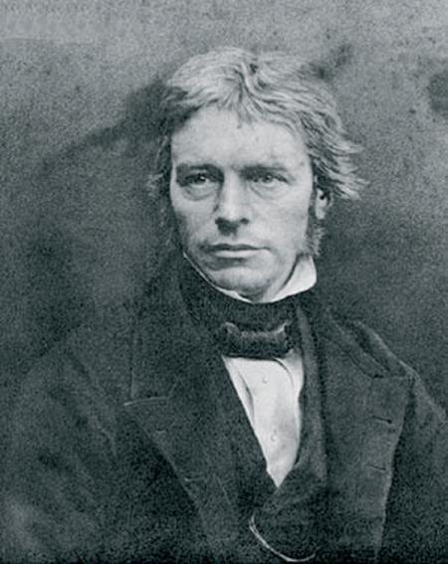
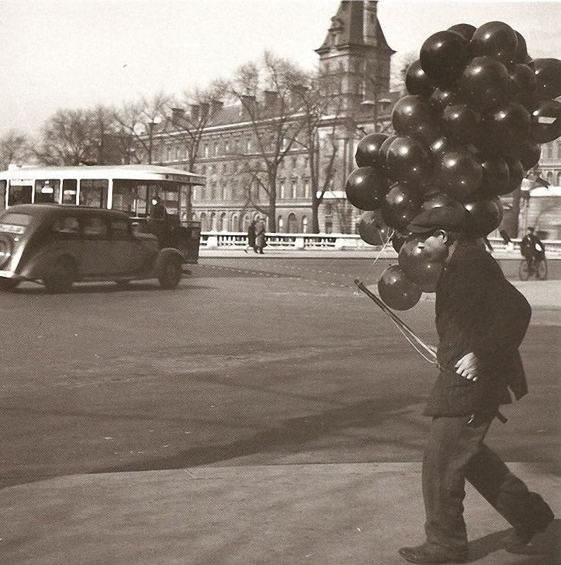
Майкл Фарадей

Slide 11
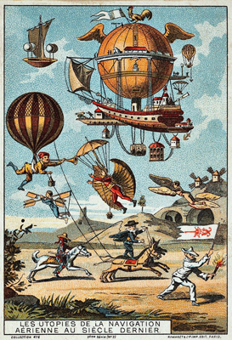
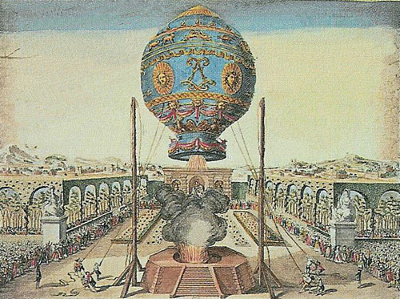

Slide 12
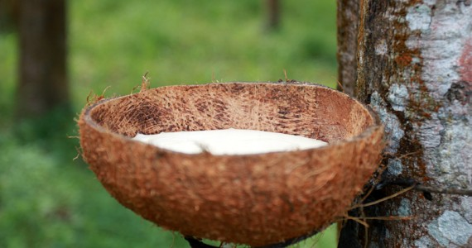
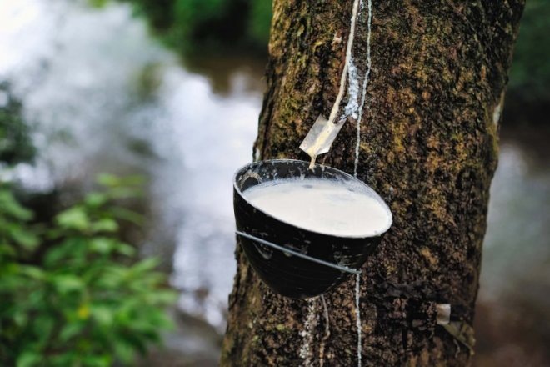

Slide 13
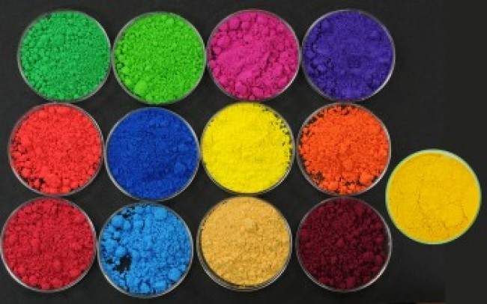
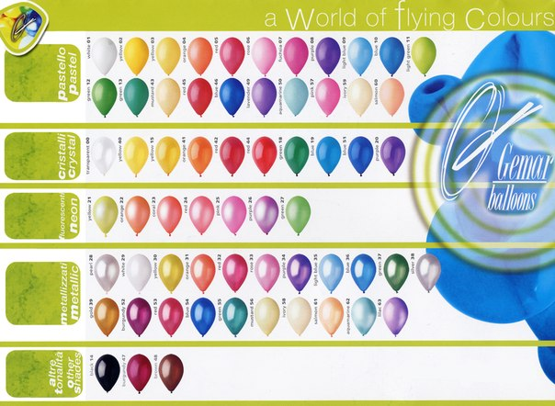
Красители
Палитра

Slide 14
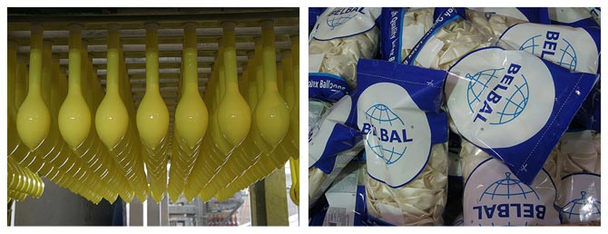
Производство

Slide 15
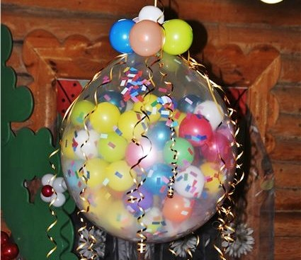
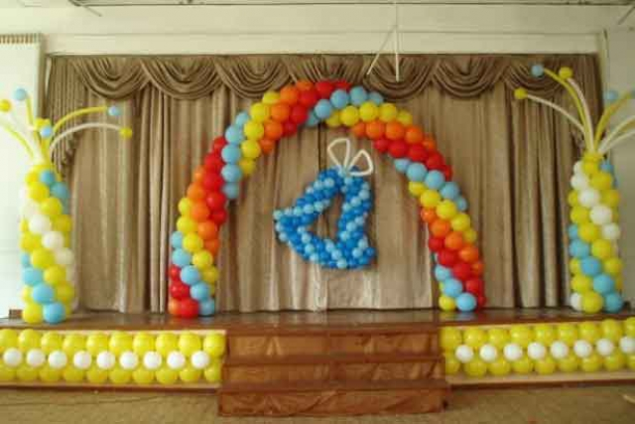
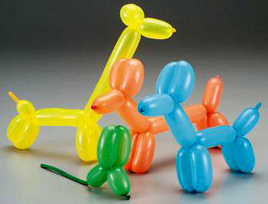
Использование
Игрушка
Украшение

Slide 16
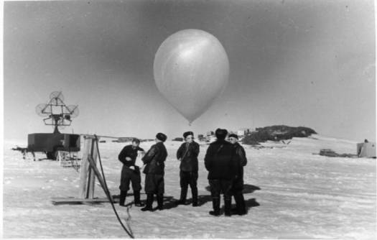
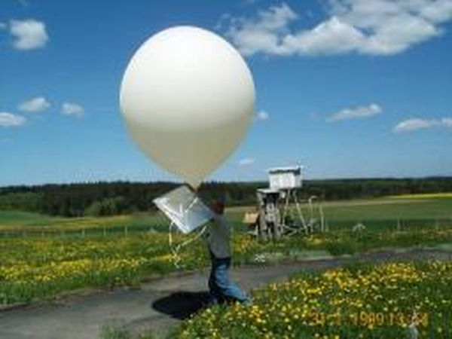
В воздухоплавании
В метеорологии
и медицине

Slide 17
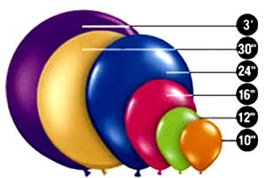
Виды воздушных шариков

Slide 18
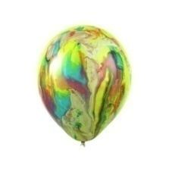
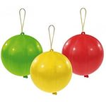
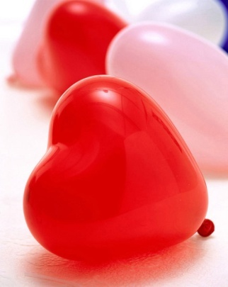
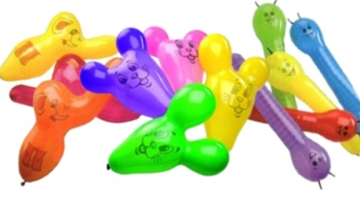

Slide 19
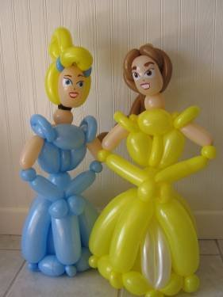
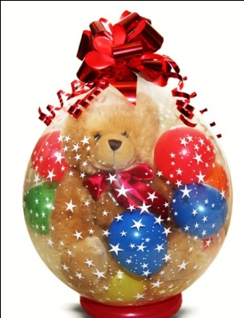
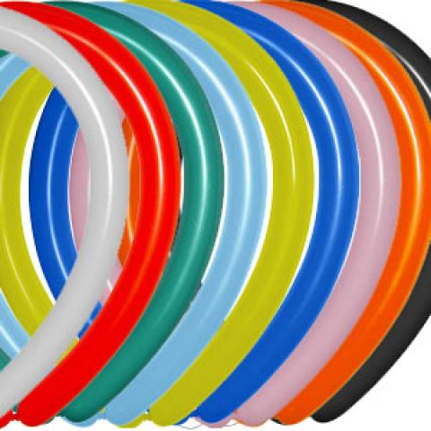
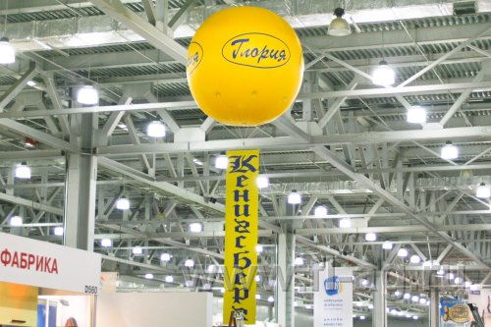
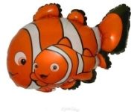

Slide 20
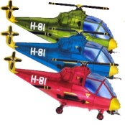

Slide 22
Приступим к опытам

Slide 23
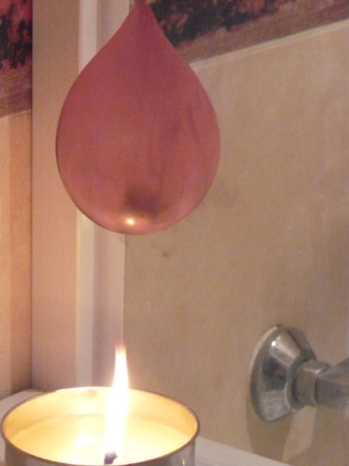
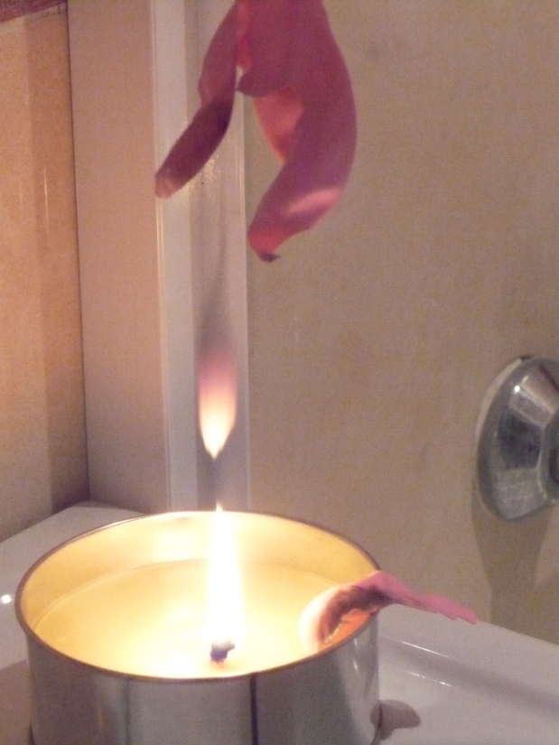
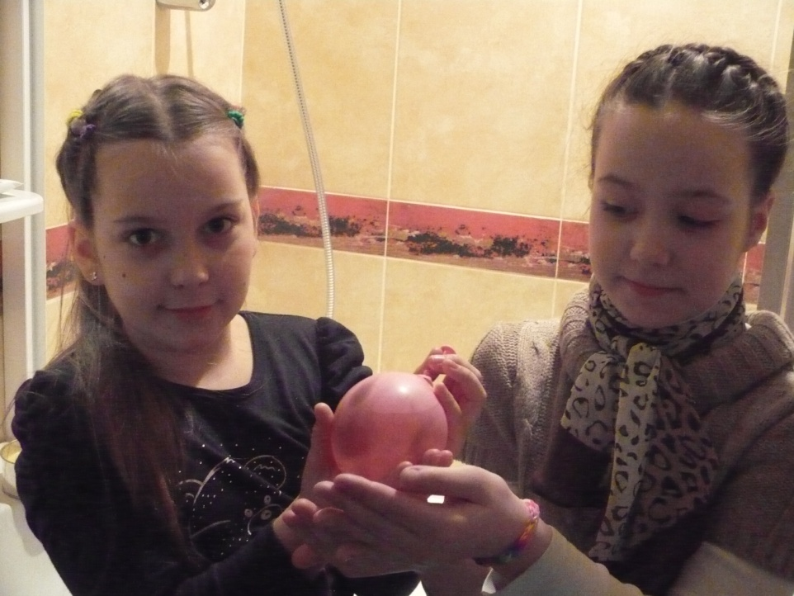
Опыт «Теплопроводимость»

Slide 24
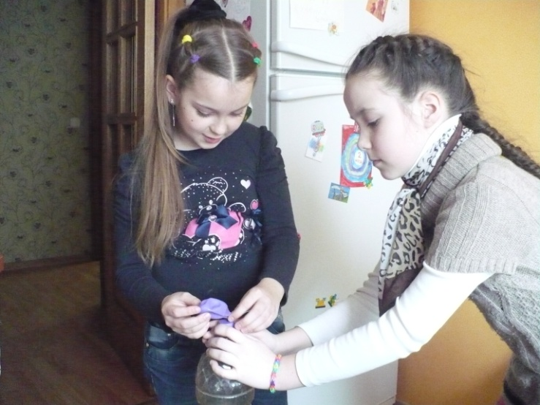
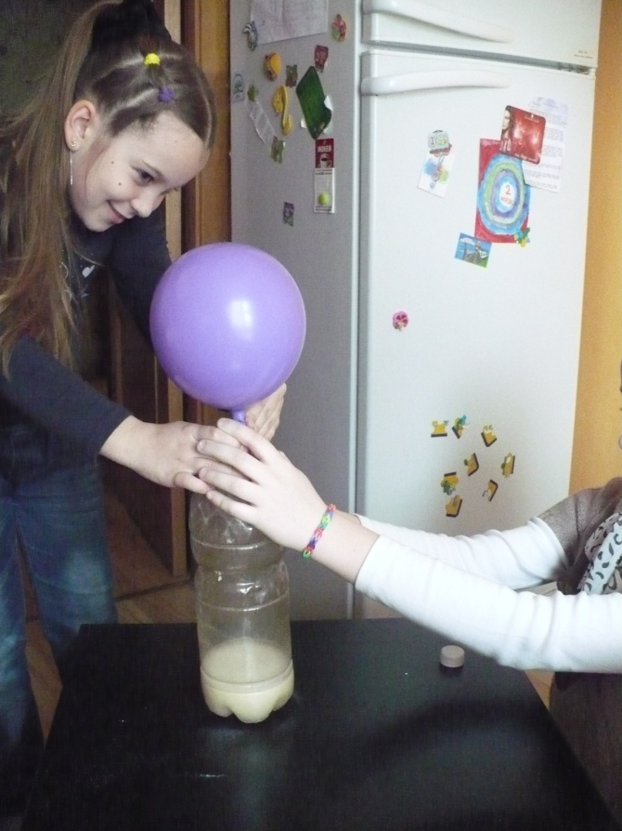
Опыт «Сода с лимоном (уксусом) надувают воздушный шарик»

Slide 25
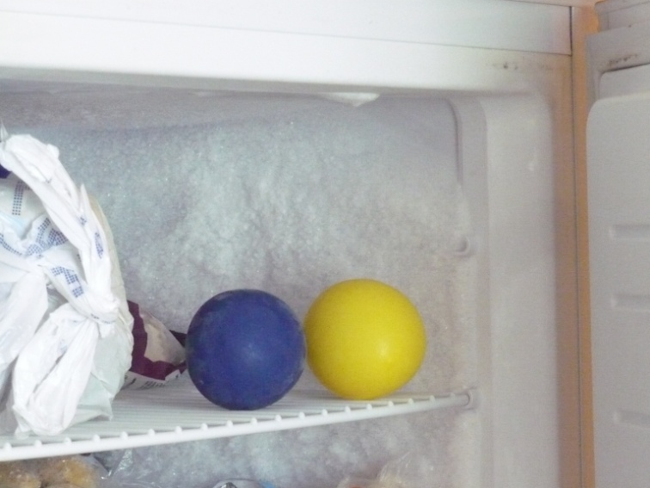
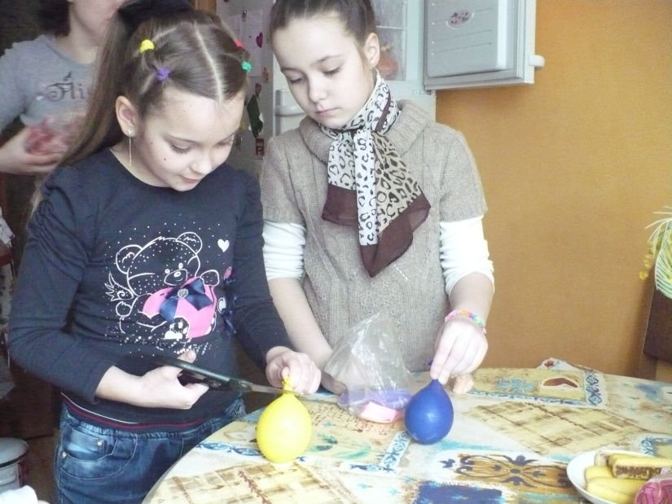
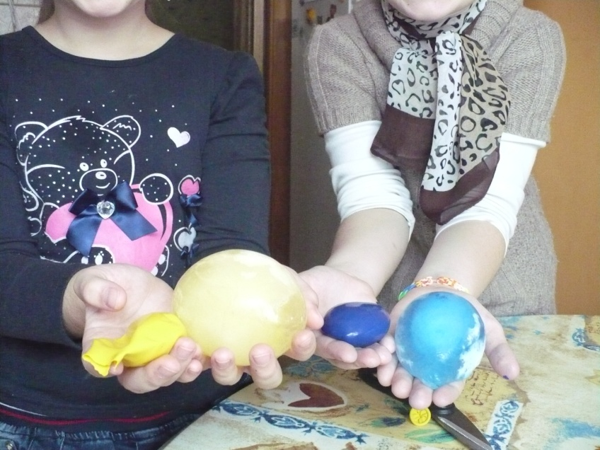
Опыт – «Вода и мороз»

Slide 26
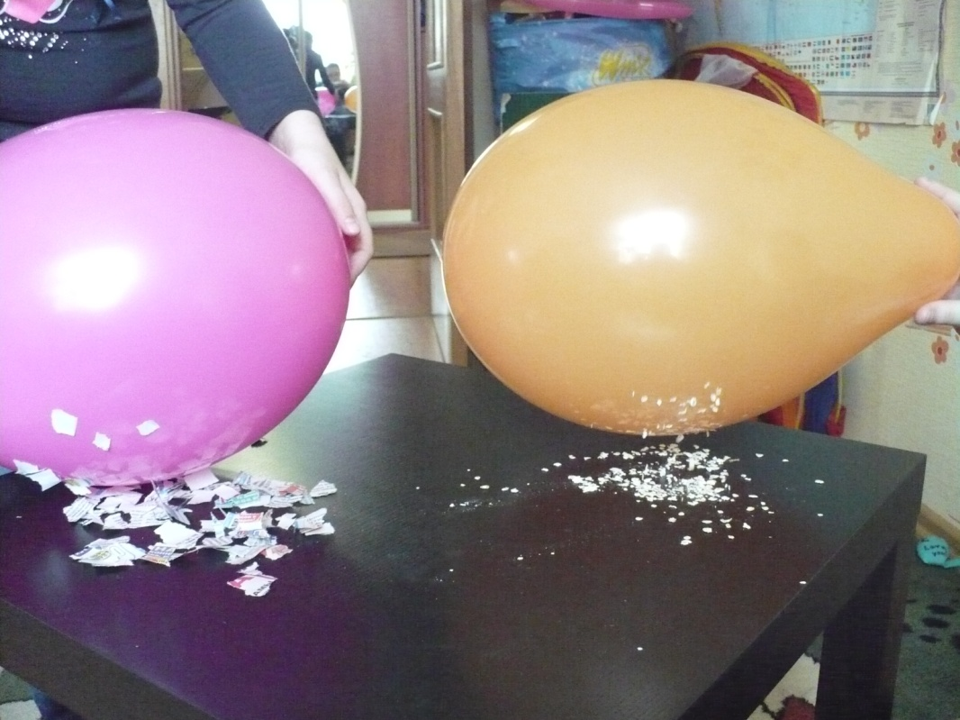
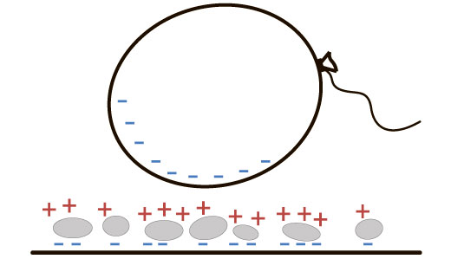
Опыт «Воздушный шарик и статическое электричество»

Slide 27
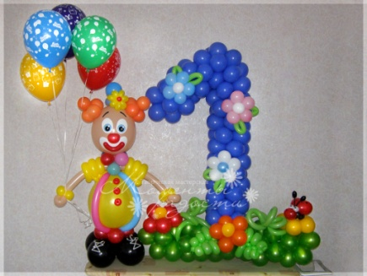
Все проведённые опыты
с воздушным шариком
показали:
при заполнении воздушного шара жидкостью, под действием сильного мороза шарик остаться целым,
жидкость может защитить воздушный шар при его контакте с открытым огнём
шарик может надуться без нашего непосредственного «выдоха»
поверхность шарика может зарядиться статическим электричеством и притягивать к себе овсяные хлопья, обрывки бумаги или мишуру.

Slide 28
Исследуйте мир с помощью опытов

Slide 29
СПАСИБО
ЗА ВНИМАНИЕ!

